Slide 1

COMPILADO DE DADOS DA CONSULTA PÚBLICA PNAB/
BRAGANÇA PAULISTA

Slide 2


Slide 3
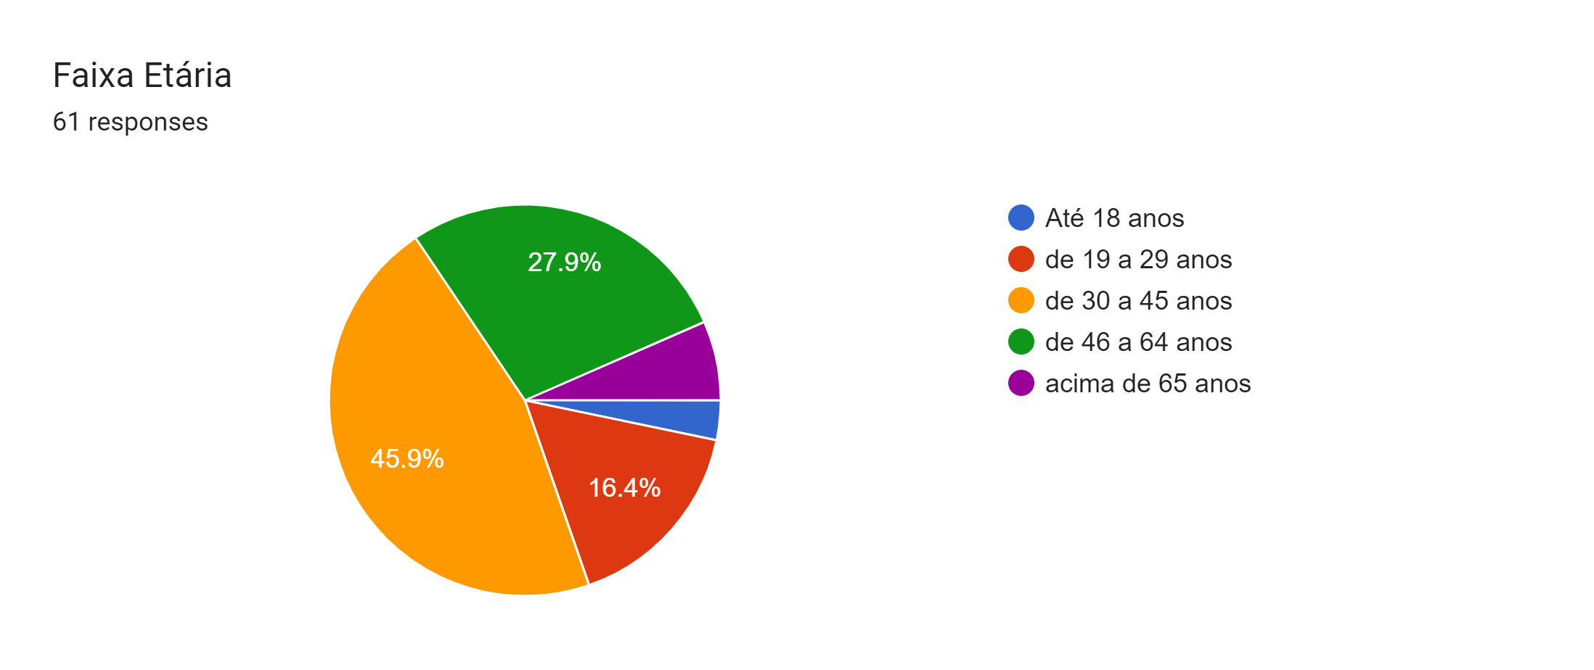
6,6%
3,3%

Slide 4
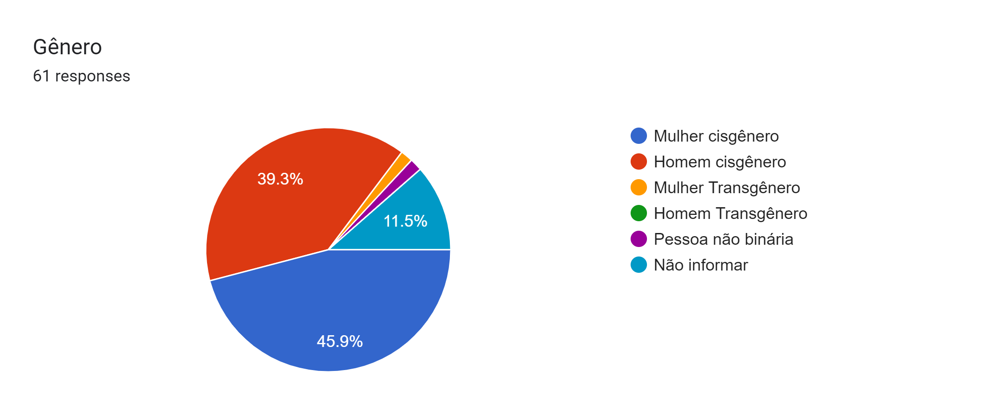
1,6%
1,6%

Slide 5
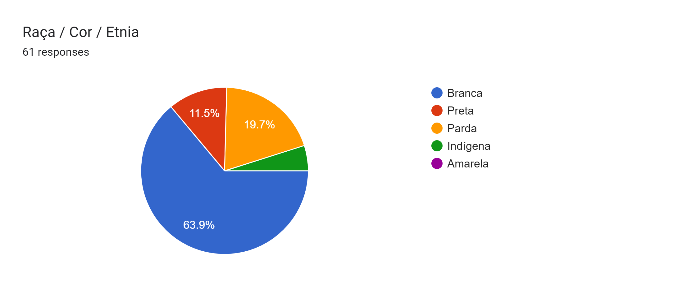
4,9%

Slide 6
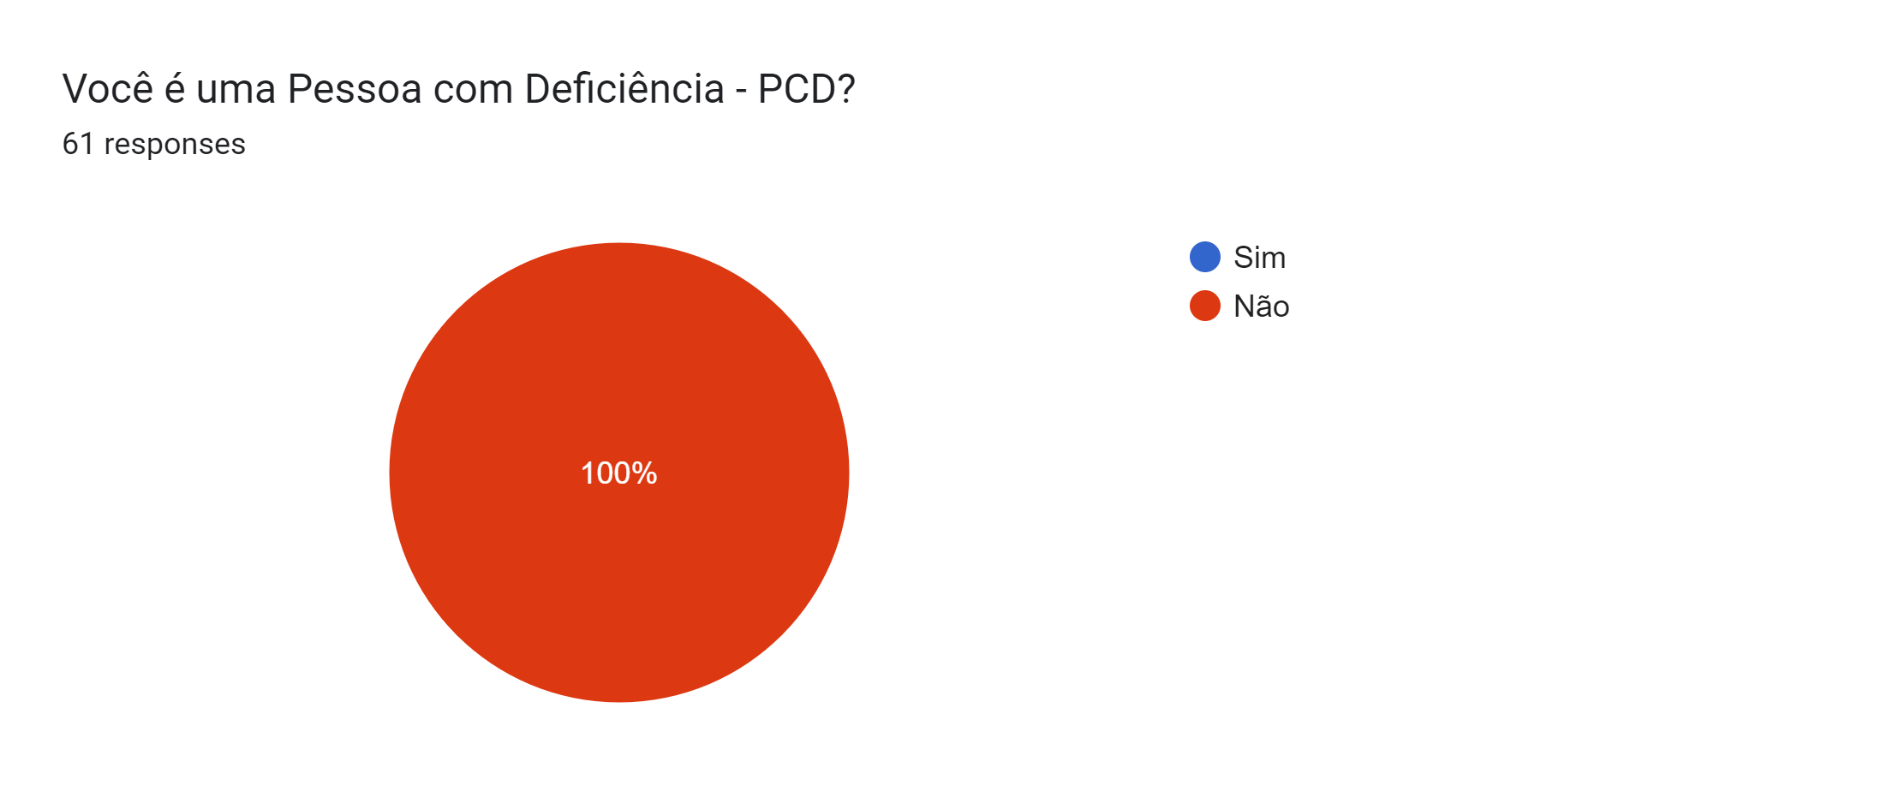

Slide 7
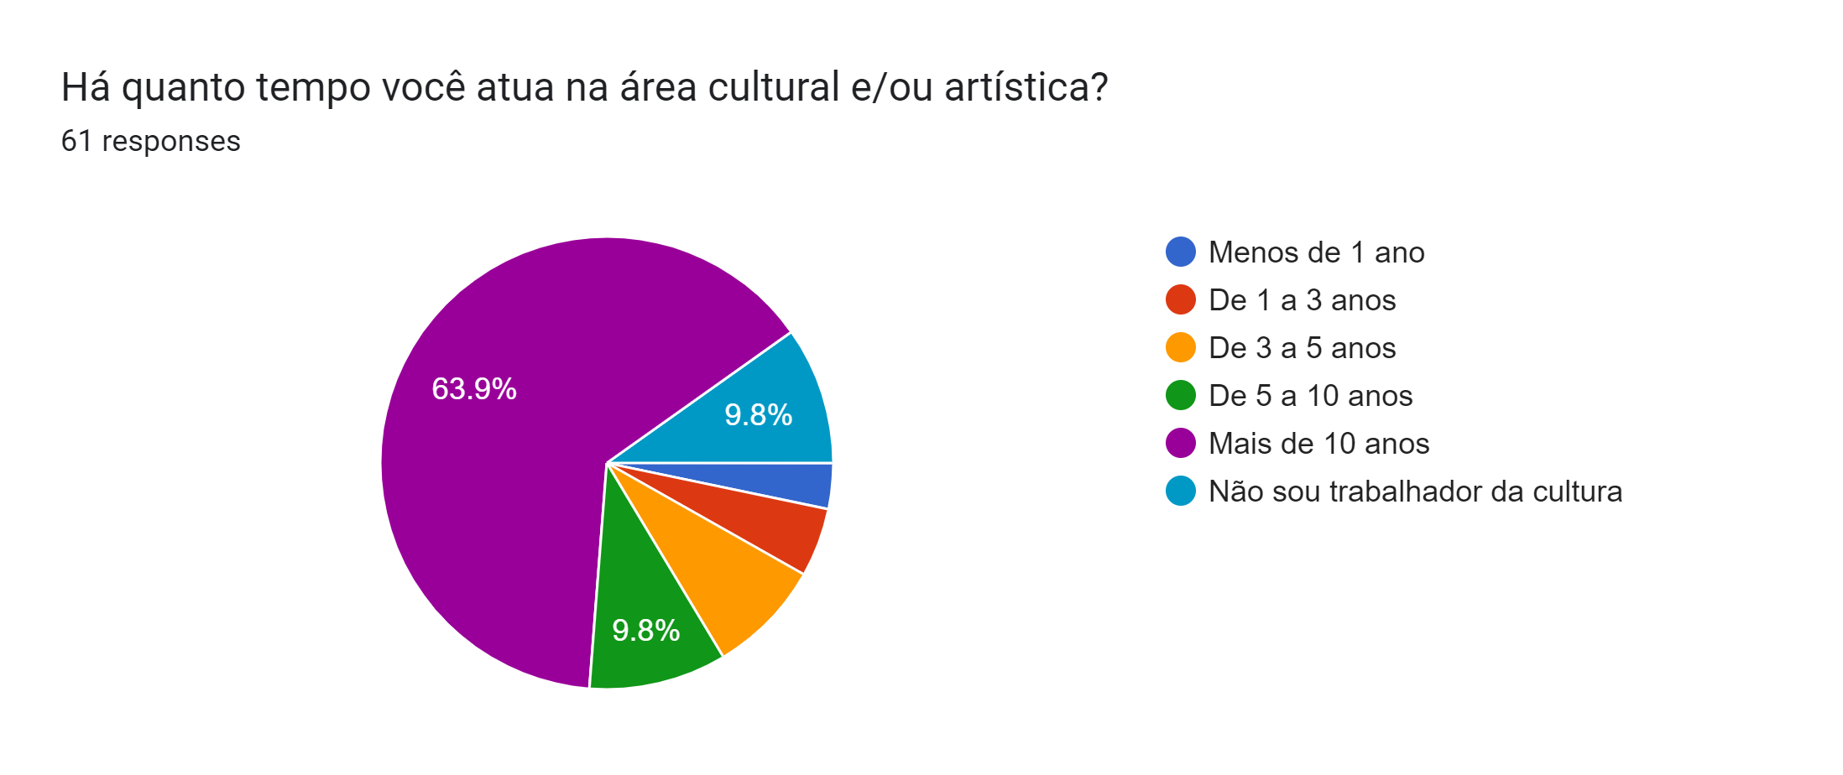
3,3%
4,9%
8,2%

Slide 8
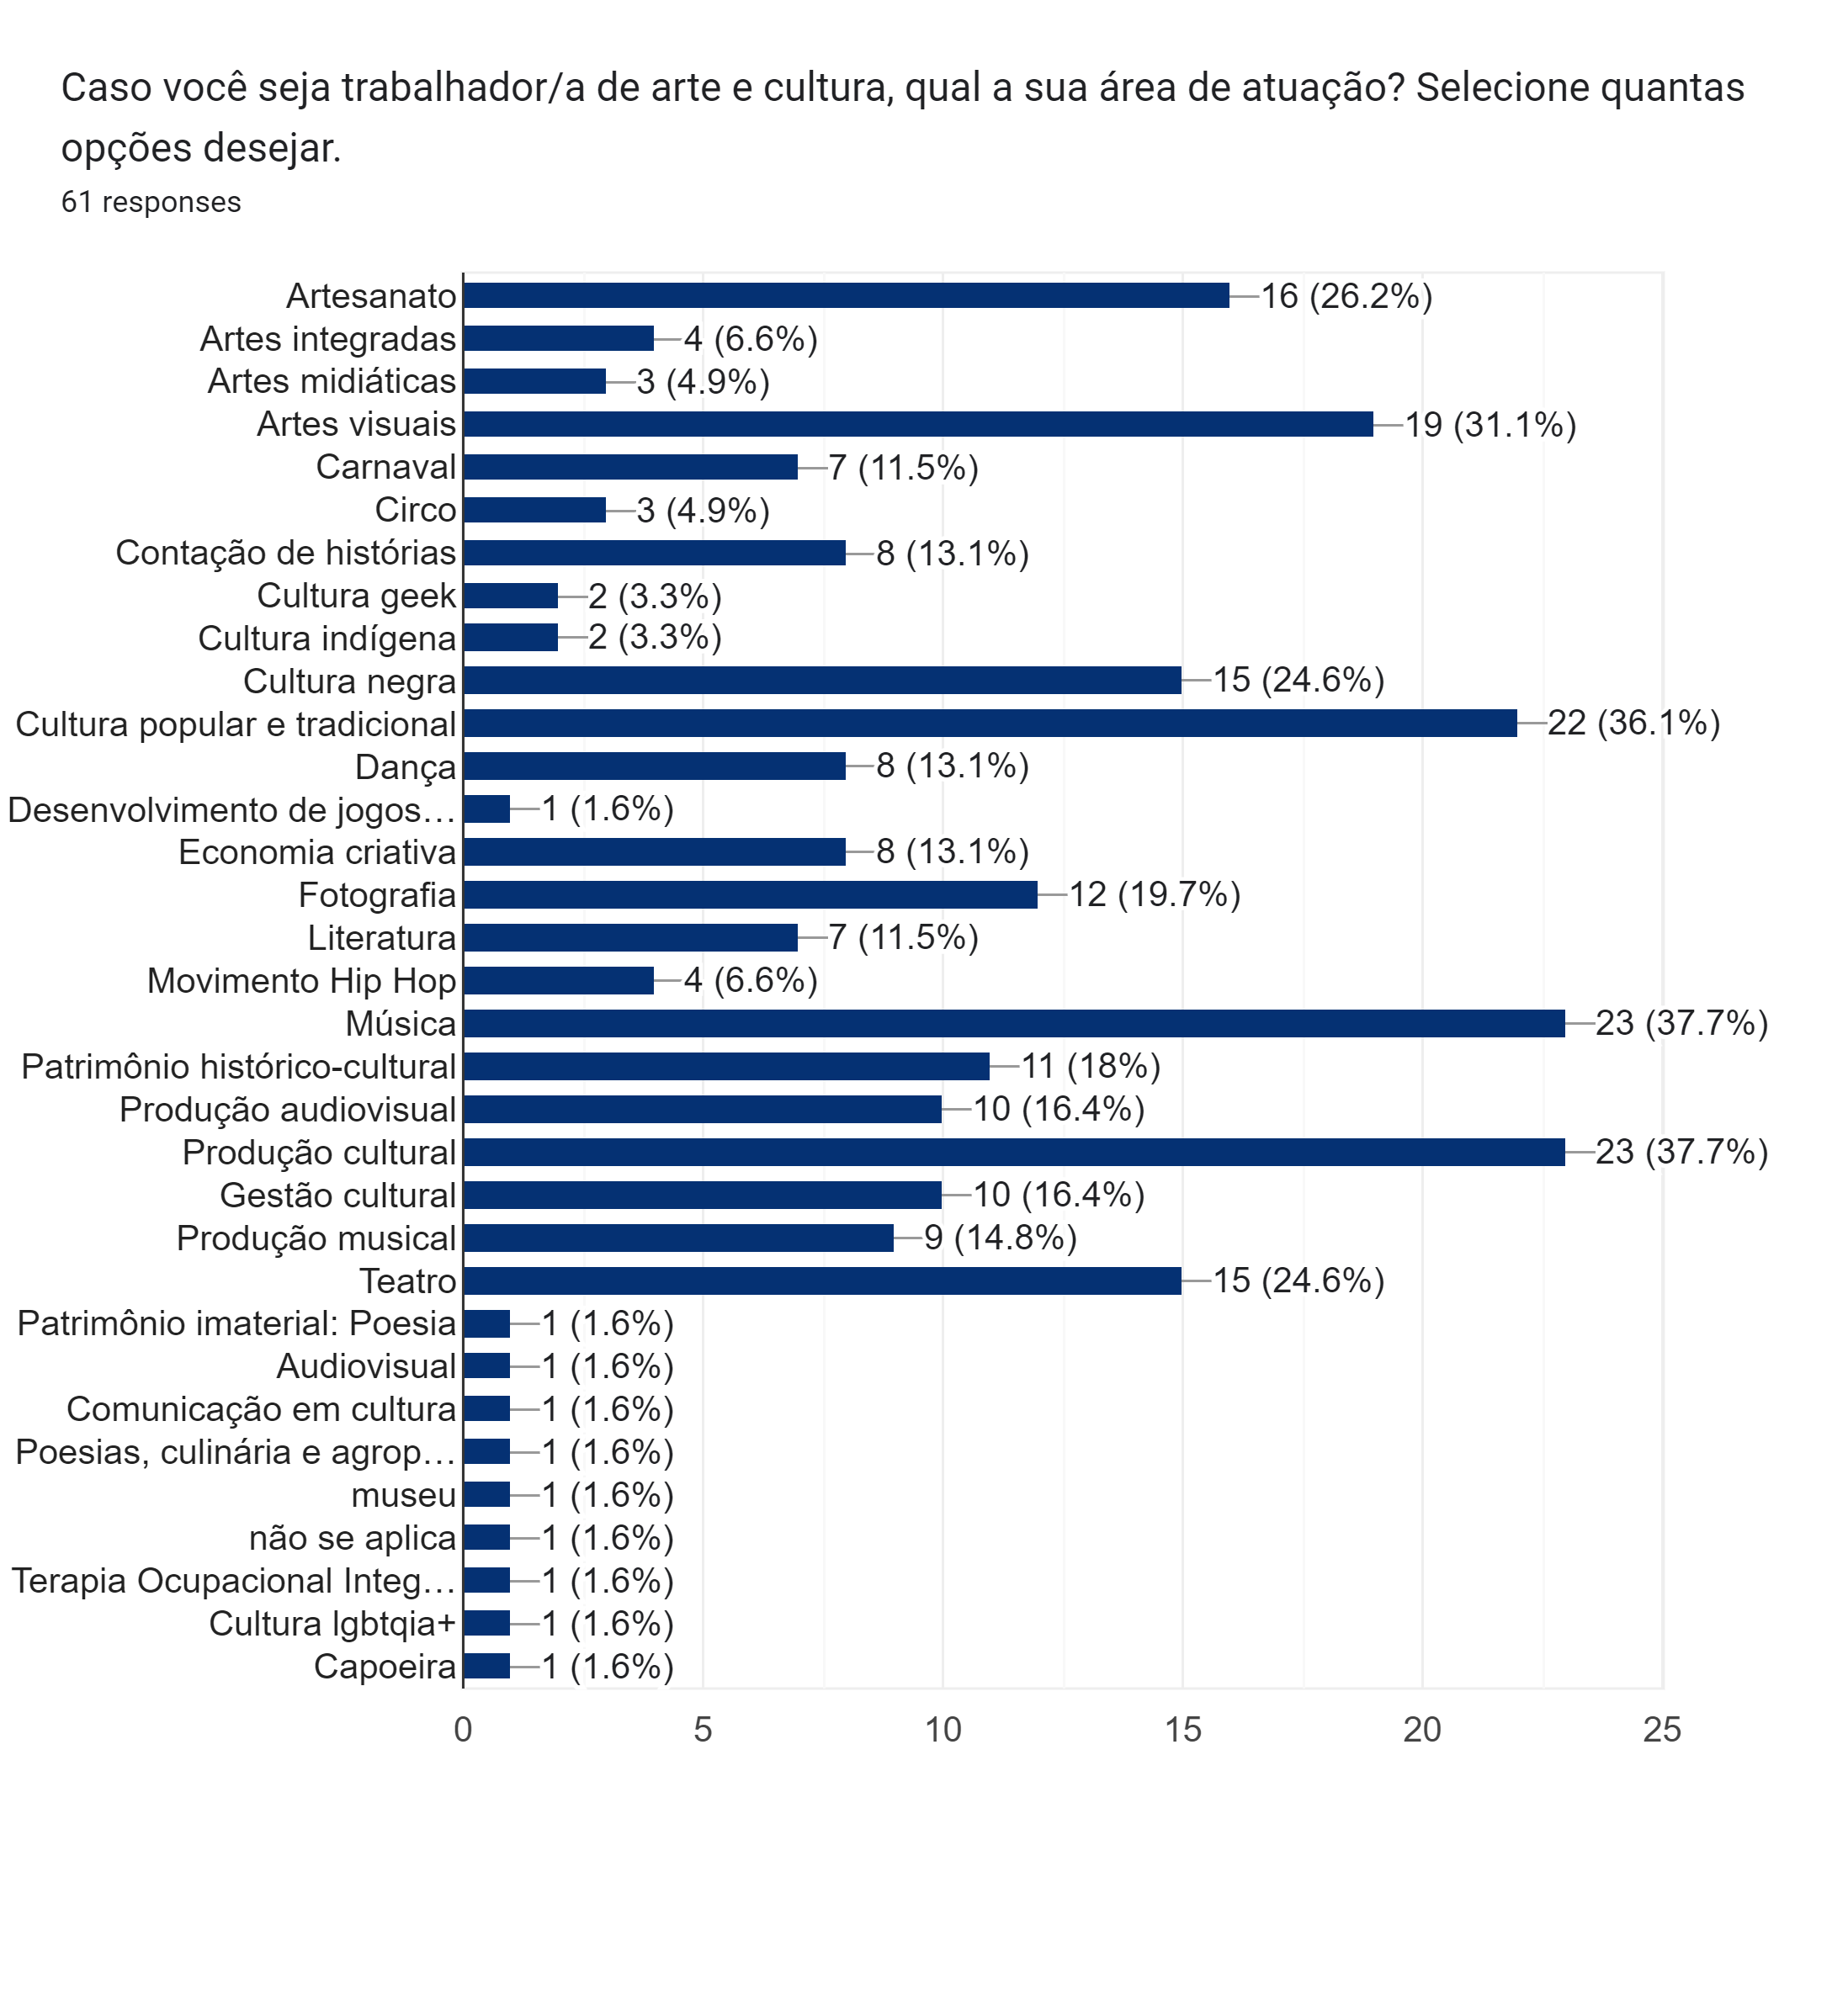

Slide 9
Caso você seja trabalhador/a de arte e cultura, qual a sua área de atuação? Selecione quantas opções desejar.
Fotografia – 12 pessoas = 19,7%
Literatura – 7 pessoas = 11,5%
Movimento Hip Hop – 4 pessoas = 6,6%
Música - 23 pessoas = 37,7%
Patrimônio histórico – 11 pessoas = 18%
Produção audiovisual – 10 pessoas = 16,4%
Produção cultural – 23 pessoas = 37,7%
Gestão cultural – 10 pessoas = 16,4%
Produção musical – 9 pessoas = 14,8%
Teatro – 15 pessoas = 24,6%
Patrimônio imaterial: poesia – 1 pessoa = 1,6%
Audiovisual – 1 pessoa = 1,6%
Comunicação em cultura – 1 pessoa = 1,6%
Poesias, culinária e agropecuário – 1 pessoa = 1,6%
Museu – 1 pessoa = 1,6%
Não se aplica – 1 pessoa = 1,6%
Terapia Ocupacional Integrativa com medicina da floresta indígena – 1 pessoa = 1,6%
Cultura lgbtqia+ - 1 pessoa = 1,6%
Capoeira – 1 pessoa = 1,6%
Artesanato – 16 pessoas = 26,2%
Artes INTEGRADAS – 4 pessoas = 6,6%
Artes midiáticas – 3 pessoas = 4,9%
Artes visuais – 19 pessoas = 31,1%
Carnaval – 7 pessoas = 11,5%
Circo – 3 pessoas = 4,9%
Contação de histórias – 8 pessoas = 13,1%
Cultura geek – 2 pessoas = 3,3%
Cultura indígena – 2 pessoas = 3,3%
Cultura negra – 15 pessoas = 24,6%
Cultura popular e tradicional – 22 pessoas = 36,1%
Dança – 18 pessoas = 13,1%
Desenvolvimento de jogos eletrônicos – 1 pessoa = 1,6%
Economia criativa – 8 pessoas = 13,1%

Slide 10
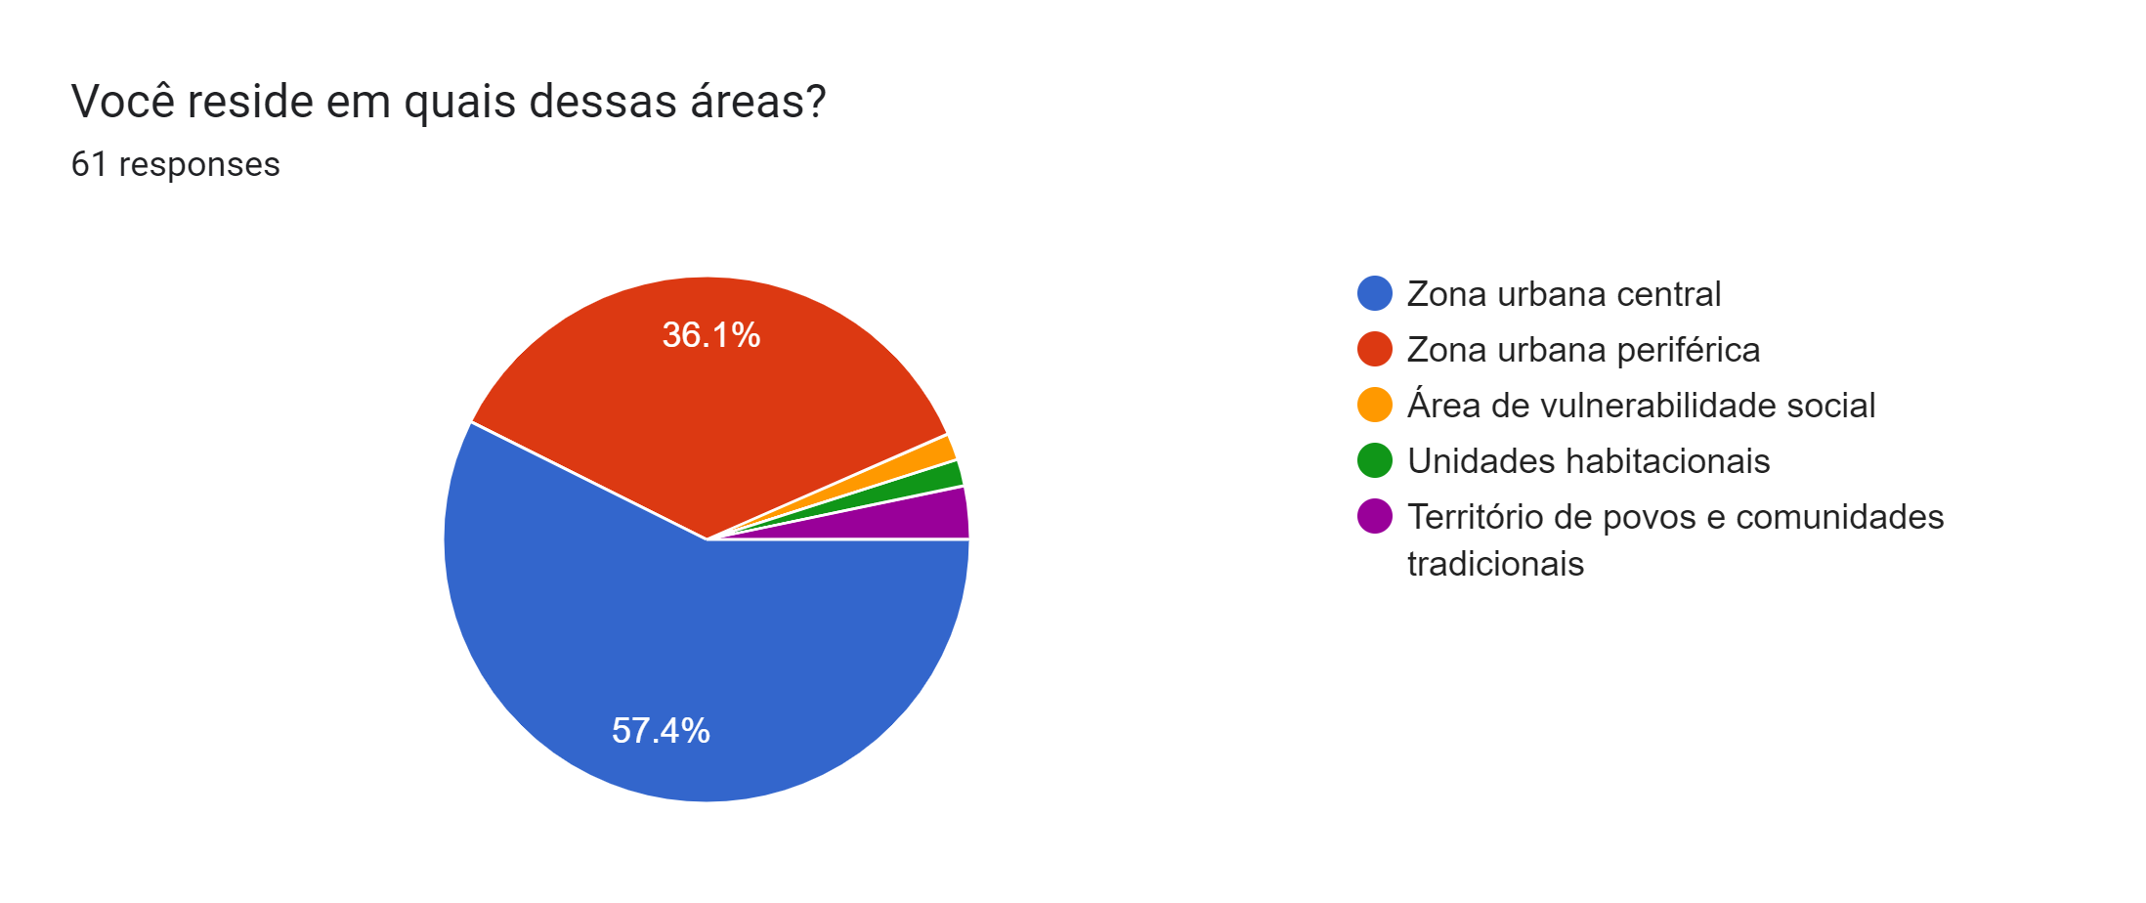
1,6%
1,6%
3,3%

Slide 11
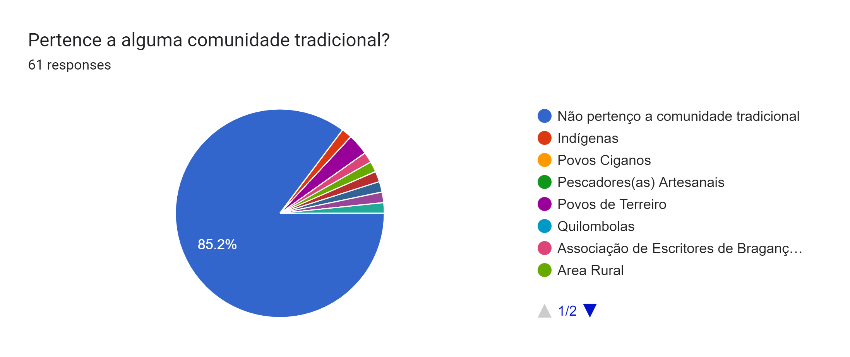
1,6%
3,3%
1,6%
1,6%
1,6%
1,6%
1,6%
1,6%

Slide 12
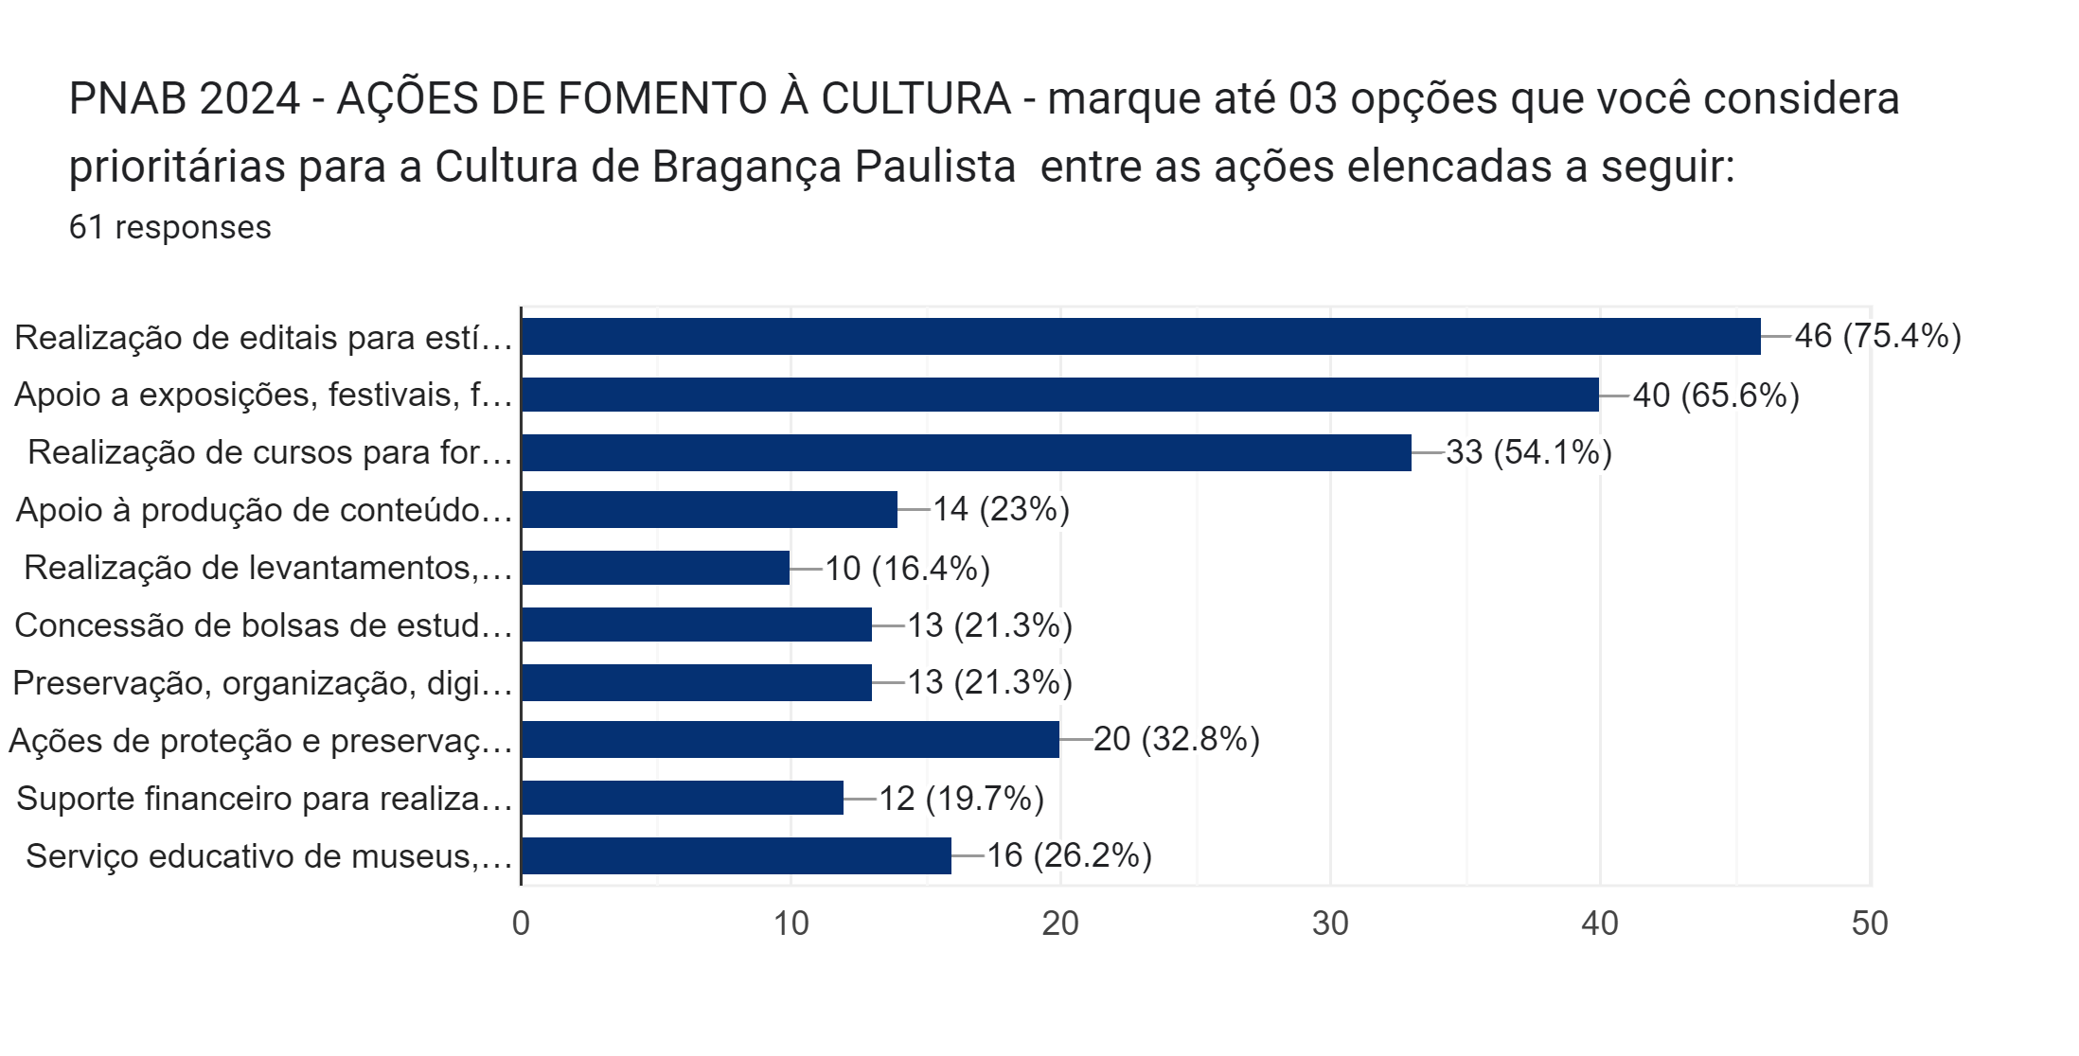

Slide 13
PNBA 2024: AÇÕES DE FOMENTO À CULTURA – MARQUE ATÉ 03 OPÇÕES QUE VOCÊ CONSIDERA PRIOTÁRIAS PARA A CULTURA DE BRAGANÇA PAULISTA ENTRE AS AÇÕES ELENCADAS A SEGUIR:
Realização de editais para estímulo, fomento, produção e difusão de arte e cultura para todas as áreas e linguagens artísticas – 46 pessoas = 75,4%
Apoio a exposições, festivais, festas populares, feiras e estáculos; editais de premiação. Nesses editais, o artista se indica ou é indicado pela comunidade para receber um prêmio por sua trajetória artística e contribuição à cultura local – 40 pessoas = 65,6%
Realização de cursos para formar, especializar, e profissionalizar artistas, produtores, técnicos e outros agentes culturais públicos e privados – 33 pessoas = 54,1%
Apoio à produção de conteúdos digitais, jogos eletrônicos, vídeo arte e outras ações relacionadas à cultura digital, incluindo planos de digitalização de acervos, arquivos e coleções de instituições e grupos culturais – 14 pessoas = 23%

Slide 14
Realização de levantamentos de estudos, de pesquisas e de curadorias nas diversas áreas da cultura – 10 pessoas = 16,4%
Concessão de bolsas de estudos, de pesquisa, de criação, de trabalho e residência artística, a artistas, a produtores, a autores, a gestores culturais, a pesquisadores e técnicos – 13 pessoas = 21,3%
Preservação, organização, digitalização de acervos, arquivos, coleções e outras formas de promoção e difusão do patrimônio cultural – 13 pessoas = 21,3%
Ações de proteção e preservação do patrimônio cultural imaterial, que envolvem tradições, práticas, conhecimentos, habilidades, expressões, modos de vida de comunidades tradicionais – 20 pessoas = 32,8%
Suporte financeiro para realização de intercâmbio cultural, nacional ou internacional – 12 pessoas = 19,7%
Serviço educativo de muses, de centro culturais de teatro, de cinemas e de bibliotecas, inclusive firmação de público na educação básica – 16 pessoas = 26,2%

Slide 15
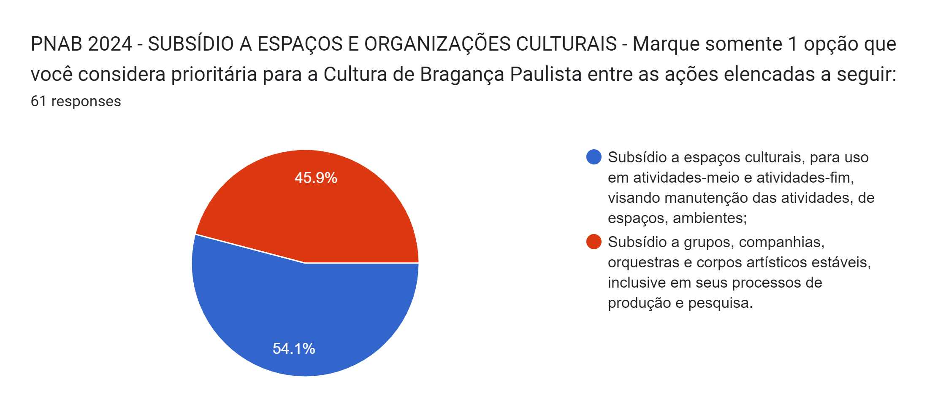

Slide 16
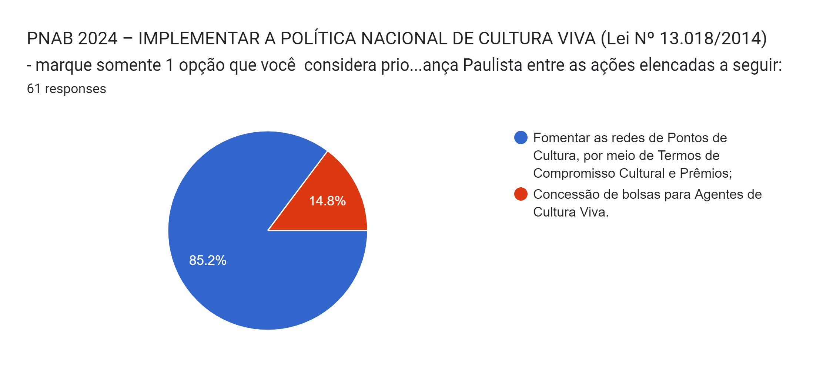

Slide 17
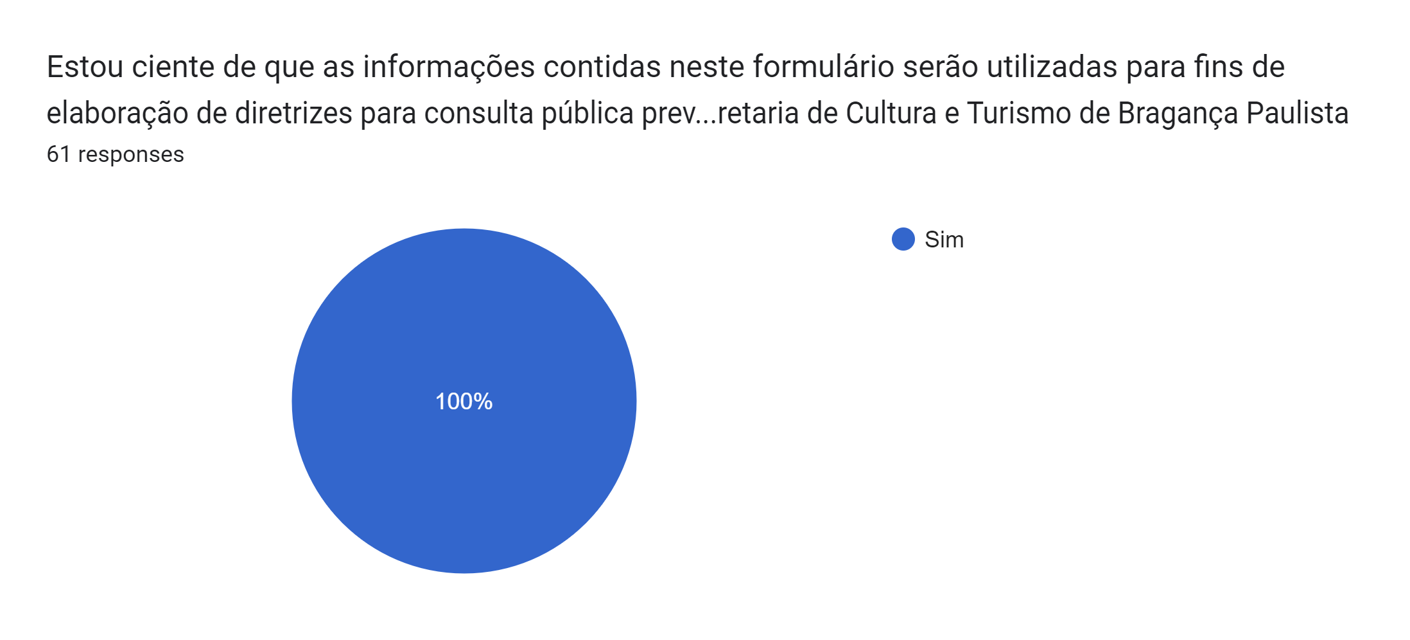

Slide 18
PNAB 2024 – Demais sugestões – insira abaixo sugestões e/ou entendimentos complementares que você entenda ser pertinente para contribuir com o processo de elaboração do PAAR e que não foram contemplados no questionário:

Slide 19
1R: Fomentar os pequenos fazedores de cultura de todas as áreas das artes.
2R: Proporcionar apresentações de espetáculos de grupos da cidade a pessoas de baixa renda.
3R: Contemplar a produção artesanal, seja com recursos para a compra de insumos, equipamentos, cursos, local próprio para venda dos produtos criados pelos Artesãos, disponibilizar a Casa do Artesão, com estrutura adequada. Apoiar estrutura para Feiras de Artes, bancas personalizadas, tendas, banners e divulgação Contemplar a divulgação de Poesias de poetas locais, patrimônio imaterial da Cidade Poesia
4R: Oficinas de artesanato ( crochê , tricô , bordado, Macramê ,etc…) Apoio ao artesão com espaço e aprendizado A casa do artesão ( um lugar para vendas e oficinas gratuitas ) Estrutura para feiras de artesanato , compra de barracas para deixar padronizado e mais atrativo . O artesanato movimenta milhões de reais e acho que Bragança merece este apoio !

Slide 20
5R: Promover festivais de musica focando em artistas novos da cidade, artistas sem fama, artistas de rua, artistas de bares, artistas de escola para criar um novo ciclo de artistas formados saindo da cidade para o mundo.
6R: Investir em Artista local, Artista de Rua, Artista de bares, Djs, atores, Atrizes, musica, bandas locais.
7R: investir principalmente nos artistas locais.
8R: Investir em artista Local que esta no inicio de sua carreira

Slide 21
09R: Prioridade para artistas idosos.
10R: Edital com objeto de aquisição de objetos artesanais, elaborado por Bragantinos com residência mínima de 2 anos, para ser utilizado como presentes em viagens, eventos, visitas técnicas, visitas protocolares, visitas oficiais, encontro de autoridades, entre outras ocasiões pelos gestores do Município. Possibilitando o estreitamento e fortalecimento dos laços entre os envolvidos e fortalecimento dos artesãos de Bragança Paulista. Um exemplo de objeto artesanal seria uma pintura em uma bolacha de madeira, com medidas máximas de 40 cm x 40 cm (quarenta centímetros e por quarenta centímetros) e de até 1,0 kg. (um quilograma) - objeto pequeno e fácil de ser levado em viagem.
11R: Prioridade para artistas idosos.
12R: Financiar a adequação de espaços (sanitários, corrimão e rampas) para atendimento de pessoas com necessidades especiais .
13R: Contemplar grupos pequenos que fazem cultura em Bragança Paulista. Eu participo de um grupo de Maracatu chamado Malungos do Baque e precisamos de muito apoio do municipio para as atividades.

Slide 22
14R: Edital com objeto de aquisição de objetos artesanais, elaborado por Bragantinos com residência mínima de 2 anos, para ser utilizado como presentes em viagens, eventos, visitas técnicas, visitas protocolares, visitas oficiais, encontro de autoridades, entre outras ocasiões pelos gestores do Município. Possibilitando o estreitamento e fortalecimento dos laços entre os envolvidos e fortalecimento dos artesãos de Bragança Paulista. Um exemplo de objeto artesanal seria uma pintura em uma bolacha de madeira, com medidas máximas de 40 cm x 40 cm (quarenta centímetros e por quarenta centímetros) e de até 1,0 kg. (um quilograma) - objeto pequeno e fácil de ser levado em viagem.
15R: Prioridade para artistas idosos.
16R: Financiar a adequação de espaços (sanitários, corrimão e rampas) para atendimento de pessoas com necessidades especiais .
17R: Contemplar grupos pequenos que fazem cultura em Bragança Paulista. Eu participo de um grupo de Maracatu chamado Malungos do Baque e precisamos de muito apoio do municipio para as atividades.

Slide 23
18R: editais e apoio a projetos com pareceristas terceirizados
19R: É importante a contemplação de obras audiovisuais, como curtas, documentários e dentre outros
20R: Identificação física e virtual sobre locais na cidade que fomentam ou sejam parte da cultura local.
21R: Contratação de artistas locais para eventos da smct
22R: Melhoria na divulgação de eventos artísticos
23R: Incentivar e divulgar os profissionais e ampliar/ divulgar eventos culturais
24R: Formação do público a respeito das diferentes manifestações culturais presentes no município, a partir de boa comunicação e divulgação.

Slide 24
25R: Interessante pensar em iniciativas que apoiem a saúde emocional através de recursos e dispositivos socioculturais
26R: Sem mais.
27R: Criação e fomentação de pontos de cultura, difundidos em regiões da cidades. Criação de teatros e espaços culturais regionais, nos bairros da cidade.
28R: Editais para incentivo a artistas e grupos do município e para trazer espetáculos e exposições para a população.
29R: Fotografia, principalmente nos dias atuais com a sua popularização e com sua grande variedade de usos e aplicações, dependendo o projeto devia ser considerada uma categoria a parte, não estar incluída em Artes Visuais.

Slide 25
30R: Enviei e-mail sobre implementação no museu memorias aos imigrantes (todos que vieram pram Braganca destacando objetos dos filhos , netos, bisnetos destes imigrantes com sobrenome de identificação, ÁREA NAO CONTEMPLADA PELO MUSEU MUNICIPAL e, especificamente de oficios que estao deixando de existir (ind sapados artesaniais) memoria meu pai Carlos Ney Pereira falecido recentemente 92 anos, e familia Zeca Bartella pionerios na confeccao calçados em brag pta e regiao,não obtive retorno quanto a sugestão ...Museu está com peças de 20, 30 anos atras, nada novo. dai a pouco ninguem terá objetos antigos em memoria de tais imigrantes italianos meu caso, nem japonesa, nem portuguesa, espanhola. Fosse parte dessa verba para isso entendo seria otimo que perduraria por anos o beneficio.
31R: Restauração de Patrimônio Histórico tombado
32R: Priorizar espaços públicos de divulgação da cultura local
33R: Preservar a cultura sempre

Slide 26
34R: Capacitação dos artista e coletivos locais; oportunidade e fomento para que os artistas e coletivos locais ofereçam cursos, oficinas workshops relativos às suas próprias pesquisas e processos criativos, para estudantes e público interessado.
35R: A cidade precisa valorizar o artesanato local. Organizar locais e feiras para estimular e desenvolver o artesanato como o meio de expandir a cultura.
36R: Mais Locais para artesanato local
37R: Fomentar as produções de cinema local, dando suporte financeiro para os diretores independentes a produzir cinema com mas qualidade e divercidade!
38R: Divulgação de gratuidade de eventos para que o público em geral possa ter mais acesso a esses espaços, apoio aos produtores da região com recursos como ajuda de custo, alimentação ou transporte. Por exemplo meu filho frequenta a banda marcial que está vinculada a prefeitura, eles teriam uma apresentação em uma competição em outra cidade e por falta de recurso para transporte foi cancelada. São crianças e jovens de até 16 anosno projeto a média de idade das crianças é de 11 anos.

Slide 27
39R: Ter mais festivais culturais que abranja o município e região popularizando as raízes bragantina, se tornando mais evidente e que se torne uma marca registrada do povo bragantino
40R: Acredito que o questionário contemplou até mais coisas do que eu imaginava, como as residências e investimentos em bolsas para os artistas poderem estudar e expandir as fronteiras para trazer mais conhecimento de volta para a cidade
41R: Plenamente contemplada.
42R: Uma melhora que poderia ocorrer nas elaborações da PNAB 2024, seria anexar ao resultado final a pontuação de cada critério de avaliação dos projetos inscritos. Podendo assim auxiliar os produtores e artistas na escrita de próximos editais. Outros editais de níveis federais e estaduais como o proac (estado de sp) já tiveram sistemas similares. Além da pontuação, uma possibilidade de maior eficácia de frente a essa ideia seria uma pequena avaliação escrita para cada critério do projeto.
43R: Ações de formação e instrumentalização dos agentes culturais para elaboração e gestão de projetos

Slide 28
44R: Acho que precisamos de cultura pra todes, pra inclusão e pra o desenvolvimento cultural que a cada dia vem se inovando , temos muitos espaços culturais e muitos artista na cidade esperando uma oportunidade, o povo preto cansou de só esperar só em novembro pra ser visto no museu , estamos em 2024 e essa cidade precisa mudar nesse requisito.
45R: Um ponto importante, baseado na vivência que tivemos na Lei Paulo Gustavo, é importante ter as respostas para dúvidas que venham a surgir com relação à assuntos burocráticos, como por exemplo, a Tributação tanto de Pessoas Físicas como de Pessoas Jurídicas, e que também que possamos ser orientados com mais precisão nos pontos de dúvidas que são formados para sanar questionamentos que venham a surgir.
46R: Não necessariamente que haja indicação do grupo pertencente, mas que no campo haja preenchimento como observação somente.
47R: Apoio a pesquisas e novas formas de difusão acerca dos patrimônios imateriais do município, conversando com artes que potencializem o mesmo, através de diferentes mídias

Slide 29
48R: Espaço físico para ocupação de toda comunidade em todas as áreas de cultura
49R: Venho por meio desta propor uma iniciativa inovadora que visa fortalecer a cultura local e, ao mesmo tempo, impulsionar o desenvolvimento das empresas da cidade. A proposta consiste em criar um programa de parcerias entre a Secretaria de Cultura e as empresas da região, onde as empresas que colaborarem com projetos culturais receberão, em troca, divulgação e apoio por parte dos artistas da cidade.
Para a Cidade:
Fomento à Cultura: Aumento da oferta de eventos culturais, oficinas, cursos e outras atividades que enriquecem a vida da população.
Valorização da Diversidade Cultural: Apoio à produção artística local, promovendo a diversidade de expressões e talentos da cidade.
Desenvolvimento Social: Geração de renda e oportunidades para artistas e profissionais da área cultural.
Fortalecimento da Identidade Local: Aumento do senso de comunidade e pertencimento por meio da cultura.

Slide 30
Para as Empresas:
Retorno de Imagem Positiva: Associação da marca a valores como cultura, arte e desenvolvimento social.
Divulgação da Empresa: Ampliação do alcance da marca junto ao público local, através de artistas e eventos culturais.
Engajamento dos Funcionários: Promoção da integração e do bem-estar dos colaboradores por meio de atividades culturais.
Responsabilidade Social: Contribuição para o desenvolvimento cultural da cidade, demonstrando compromisso com a comunidade.

Slide 31
50R: Trabalhar com a cultura em toda a cidade principalmente na parte rural
51R: Promoção da cultura popular, oficinas ,espetáculos, filmes, tradições, festas populares, envolvendo etnias, independente de sua identidade de gênero, cultura material e imaterial e outros a ser proposto e discutidos.
52R: Artes cênicas

Slide 32
AGRADECEMOS A TODOS PELAS CONTRIBUIÇÕES NA CONSTRUÇÃO DO PLANO ANUAL DE APLICAÇÃO DOS RECURSOS DA PNAB - POLÍTICA NACIONAL ALDIR BLANC!

